Slide 1
بنام خدا
عنوان درس:
آموزش زیست شناسی، شیمی، فیزیک پایه
دانشجویان رشته آموزش ابتدایی
استاد : دکتر رفیعه خلیلی
تعداد واحد : 3 (نظری)

Slide 2
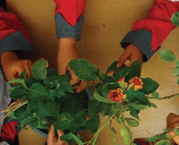
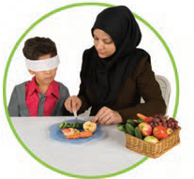

کتاب علوم پایه اول
1 - آموختن مشاهده به دانش آموزان

Slide 3
مشاهده :
پژوهشگران علوم تجربی فقط در جست و جوی علت های پدیده های طبیعی و قابل مشاهده اند. مشاهده ، اساس علوم تجربی است. بنابراین در زیست شناسی فقط ساختارها یا فرایندهایی را بررسی می کنیم که برای ما به طور مستقیم یا غیرمستقیم قابل مشاهده و اندازه گیری اند.
مشاهده می تواند از راه دیدن، شنیدن، حس کردن بوها، لمس کردن و چشیدن باشد. مشاهده از راه حواس انجام می گیرد.

Slide 4
انواع حواس:
حواس شامل دو نوع می باشد:
1 – حواس پیکری 2 – حواس ویژه
گیرنده حسی : قسمتی از سلول های عصبی (نورون) بدن موجودات زنده می باشند که عملکرد آنها دریافت اطلاعات از محیط بیرون یا درون بدن موجود، می باشد تا ایجاد پیام های عصبی در بدن موجود نمایند.

Slide 5
حواس پیکری و حواس ویژه:
حواس پیکری ، حواسی هستند که گیرنده های آنها در تمام بدن پراکنده اند مانند حس درد و حس دما.
حواس ویژه ، حواسی هستند که گیرنده های آنها در بخش هایی از بدن متمرکز هستند مانند حس بینایی که گیرنده های آن در چشم تمرکز یافته اند و حس شنوایی که گیرنده های آن در گوش متمرکزند.

Slide 6
سازش در گیرنده ها:
از ویژگی های گیرنده های حسی، سازش می باشد. به این ترتیب که اگر گیرنده ها برای مدتی در معرض محرک ثابت قرار بگیرند پیام عصبی تولید نمی کنند یا کمتر تولید می کنند تا پیام های عصبی غیرضروری و تکراری در بدن تولید نشود و مغز به بررسی پیام های مهم تر بپردازد. به عنوان مثال وجود لباس یا ساعت را بعد از مدتی بر روی بدن حس نمی کنیم زیرا گیرنده های لمس سازش می یابند.
سازش در گیرنده های درد وجود ندارد. زیرا درد احساس مهمی است و تا مادامی که بدن در معرض آسیب و تخریب باشد از وجود آن اطلاع داشته باشد.

Slide 7
گیرنده های خاص در جانوران مختلف :
1 –گیرنده های شیمیایی در پای مگس که با حس مواد شیمیایی محیط، مزه غذاها و مواد را تشخیص می دهد.
2 –گیرنده های تشخیص صدا در پاهای جلویی جیرجیرک.
3 – چشم مرکب در حشرات مانند زنبور عسل که اشعه فرابنفش (مثلا از گل های پر از شهد) را درک می کند.
4 – گیرنده های فروسرخ در مارهایی مانند مار زنگی که پرتوهای فروسرخ شکار را در اطراف درک می کند.
5 – حس بویایی بسیار قوی در سگ و ماهی هایی مانند کوسه ماهی (درک بوی خون جانوران زخمی در آب).

Slide 8
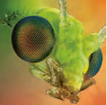

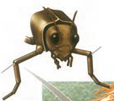
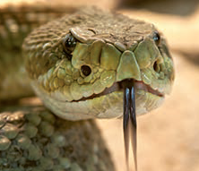
گیرنده های خاص در جانوران

Slide 9
تقسیم بندی موجودات :
موجودات به دو گروه زنده و غیرزنده تقسیم می شوند.
موجود غیر زنده مانند: سنگ، خاک، آب.
موجودات زنده شامل : باکتری ها، قارچ ها، آغازیان، گیاهان، جانوران.

Slide 10
دنیای جانوران :
جانوران شامل :
بی مهرگان از جمله انواع کرم ها، حشرات، سخت پوستان.
مهره داران شامل : ماهی ها، دوزیستان، خزندگان، پرندگان، پستانداران.

Slide 11
ویژگی های جانوران:
انواع تغذیه در جانوران :
گیاه خواری مانند ملخ، گوشتخواری مانند عقاب ، همه چیزخواری مانند گنجشک.
انواع حرکت در جانوران :
دویدن ، پرواز کردن، خزیدن، شنا کردن.

Slide 12
حرکت و رشد در جانوران:
چرا جانوران حرکت می کنند؟
برای یافتن غذا و لانه و جفت و برای گریز از خطرات.
جانوران چگونه رشد می کنند ؟
با تقسیم سلول های بدنشان و افزایش اندازه سلول ها.

Slide 13
گیاهان :
انواع گیاهان:
1 – گیاهان ابتدایی مانند خزه گیان (بدون آوند) و سرخس ها (بدون دانه).
آوندها : عبارتند از لوله هایی در گیاه که انتقال مواد در گیاه را برعهده دارند.
2 – گیاهان دانه دار (گیاهان پیشرفته)

Slide 14
نهاندانگان:
نهاندانگان انواع گل را با شکل ها و رنگ های مختلف دارا می باشند.
نهاندانگان شامل :
1 – تک لپه ای ها مانند گندم ، ذرت.
2 – دولپه ای ها مانند جعفری ، گیلاس.

Slide 15
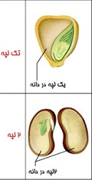
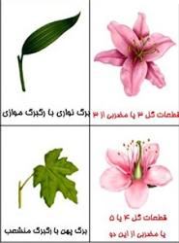
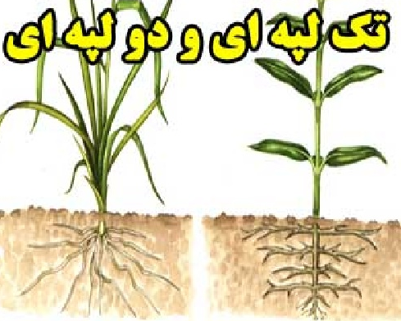
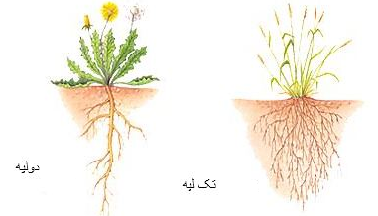

Slide 16
انواع گیاهان از نظر طول عمر:
1- گیاهان یک ساله مانند بسیاری از گیاهان علفی که در طول یک فصل رویشی رشد کرده و گل می دهند و سپس از بین می روند.
2- گیاهان دو ساله مانند جعفری که در طول یک فصل رویشی رشد کرده و در فصل رویشی بعدی گل می دهند و از بین می روند.
3 – گیاهان چند ساله مانند سیب که چندین فصل رویشی گل می دهند.

